Slide 1

信息隐藏技术
Lab1 可视密码学
刘修铭 齐明杰 武桐西 周钰宸 于泽林

Slide 2
目录
1. 实验原理
可视密码学
叠像术
2. （2，2）可视密钥分享方案
二值图像
灰度图像
彩色图像
3. （t，n）可视密钥分享方案
二值图像
灰度图像
彩色图像
4. 叠像术
二值图像
灰度图像
彩色图像

Slide 3
实验原理——可视密码学
可视化密码是一种依靠人眼解密的秘密共享方法：将一个秘密图像加密成 n 张分享图像，由 n 个人分比如保管，解密时只需要 k' (k' >= k) 个人将各自的分享图像叠加，秘密图像就会呈现，而少于 k 个人无法获得秘密图像的任何一点信息。

Slide 4
实验原理——叠像术
叠像术较可视化密码，其分存的图像均为视觉上看有意义的图像，攻击者不易对其怀疑并攻击，更加具有安全性。

Slide 5
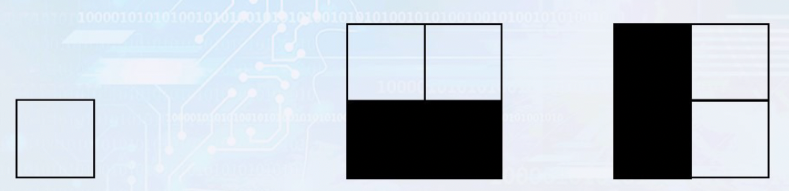
Shamir 的二值信息分存方案
原始图像的每个黑或白像素被 2 个子块所替代，其中每个子块由 2 * 2 个黑、白像素构成，这样就生成两幅膨胀了的图形，这两幅图像的叠加得到放大了 4 倍，且对比度有所降低的原始图像。

Slide 6
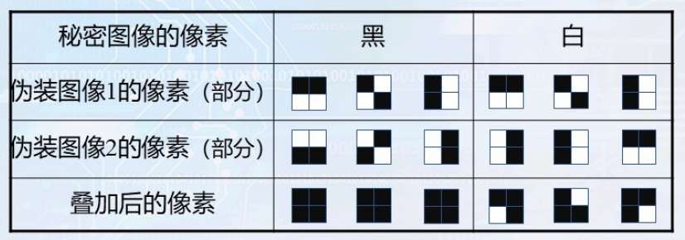
Shamir 的二值信息分存方案
作为一个二值图像，原始文字是白底黑字，把每一个像素扩展成 2 * 2 （或 n * n），用只有一个白像素的新图块代表原图的白像素块，用 4 个像素均为黑色的新图块代表原图的黑像素块。基于此定义，可以得到如下的分存方案：

Slide 7
Shamir 的二值信息分存方案
其中，我们根据要加密的秘密图像的像素的黑或白，从上面的三种方案中随机选择一个为伪装图像 1 的像素赋值，然后根据此为伪装图像 2 对应位置的像素进行赋值处理，以此得到两个新的伪装图像，其图像尺寸是待加密的秘密图像的两倍。得到两个伪装图像后，我们将两个图像进行叠加，即可得到原始的待加密的秘密图像，但由于是用三黑一白代替原来的白色，故而其对比度会有所下降。

Slide 8
灰度图像的可视密码技术实现
对于灰度图像处理而言，首先需要将灰度图像进行半色调化处理，将其转换成二值图像，然后即可按照二值图像进行处理。
半色调技术是一种将连续调图像转换成黑白图像的方法。此处借助误差扩散法实现。误差扩散法首先阈值量化图像像素，然后将量化过程中产生的误差分配给周围像素点。

Slide 9
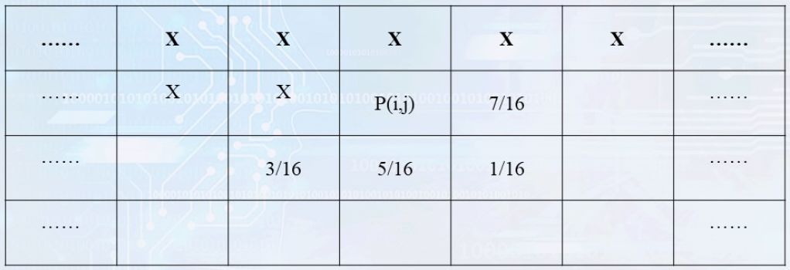
灰度图像的可视密码技术实现
如果输入的像素值小于等于 127（比较接近黑色），则输出 0（黑色）；如果大于 127（比较接近白色），则输出 255（白色）
误差 = 输入像素值 - 输出
接着将误差扩散到像素的 4 个待处理的邻点，分别是右方、右下方、正下方和左下方像素点。

Slide 10
彩色图像的可视密码技术实现
彩色图像较前面二者相比是由 R、G、B 三个分量构成，是一个三维矩阵。处理时，将每个分量当作一张图片按照灰度图像进行半色调处理，对每个分量的图片对应分存到两张伪装图像的对应分量上，最后将其进行合并，即可得到待加密的秘密图像。

Slide 11
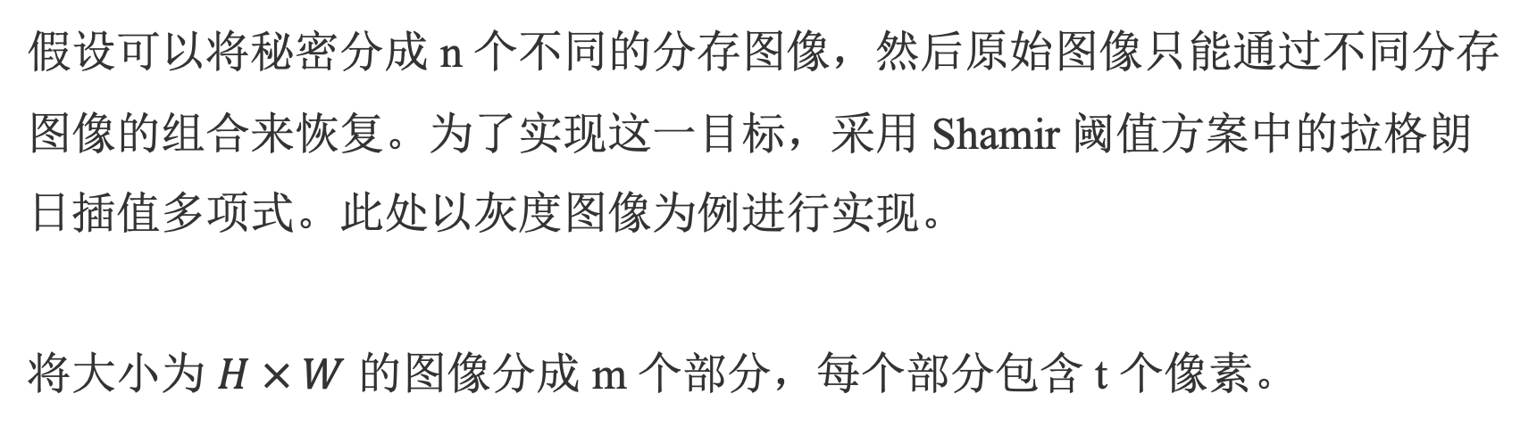
(t, n) 的可视密码技术实现
假设可以将秘密分成 n 个不同的分存图像，然后原始图像只能通过不同分存图像的组合来恢复。为了实现这一目标，采用 Shamir 阈值方案中的拉格朗日插值多项式。此处以灰度图像为例进行实现。
将大小为 $H × W$ 的图像分成 m 个部分，每个部分包含 t 个像素。

Slide 12
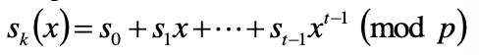
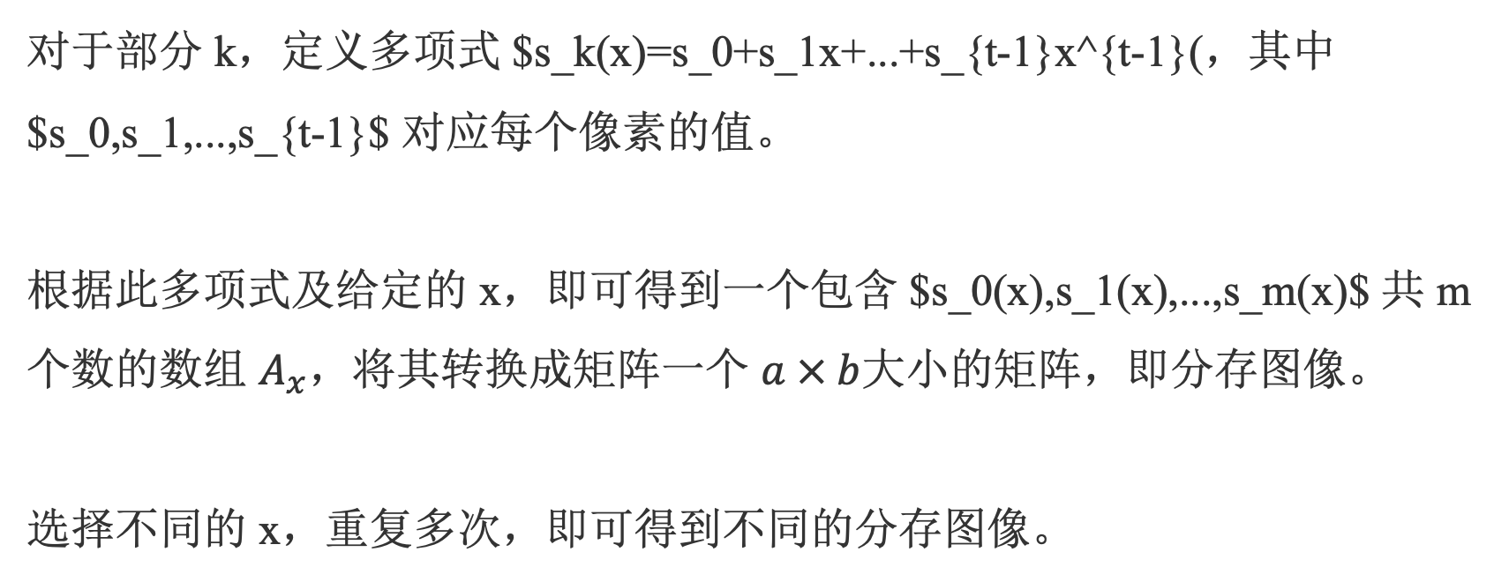
(t, n) 的可视密码技术实现
对于部分 k，定义多项式 $s_k(x)=s_0+s_1x+...+s_{t-1}x^{t-1}(，其中 $s_0,s_1,...,s_{t-1}$ 对应每个像素的值。
根据此多项式及给定的 x，即可得到一个包含 $s_0(x),s_1(x),...,s_m(x)$ 共 m 个数的数组 $A_{x}$，将其转换成矩阵一个 $a × b$大小的矩阵，即分存图像。
选择不同的 x，重复多次，即可得到不同的分存图像。

Slide 13
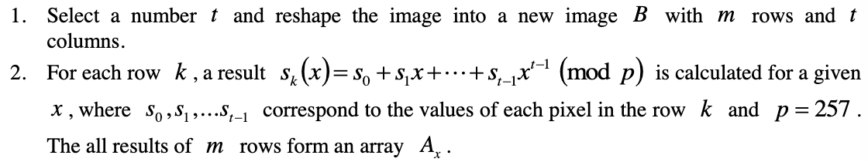
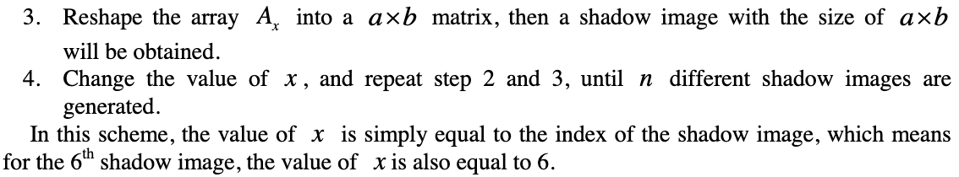
(t, n) 的可视密码技术实现

Slide 14
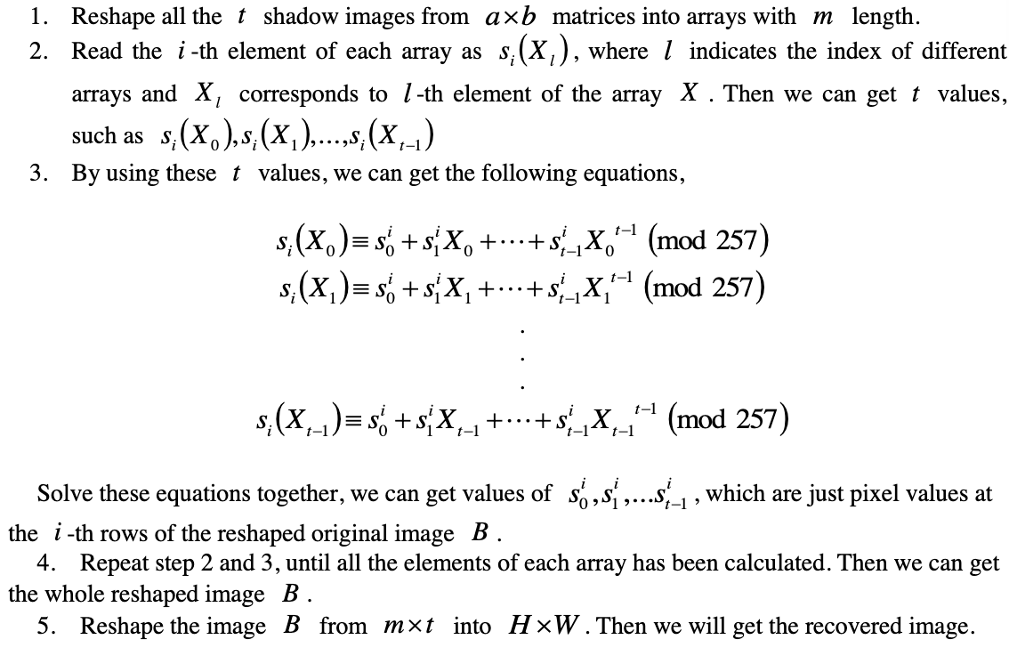
(t, n) 的可视密码技术实现

Slide 15
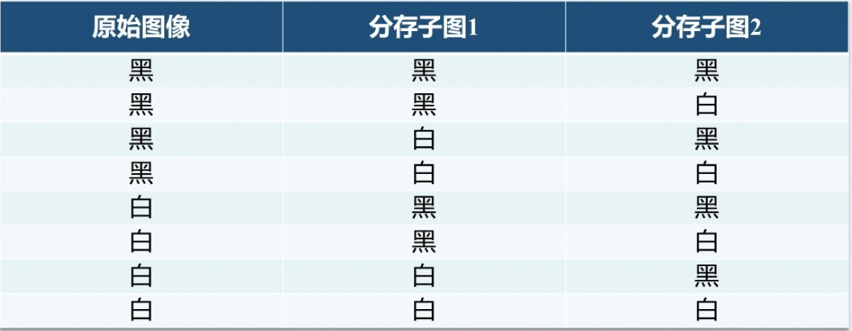
二值图像叠像术实现
对于三张图中一一对应的每个像素点：待加密的秘密图像像素点可能为黑或白，密钥子图 1 像素点可能为黑或白，密钥子图 2 像素点也可能为黑或白。故而有如下 8 种情况：

Slide 16
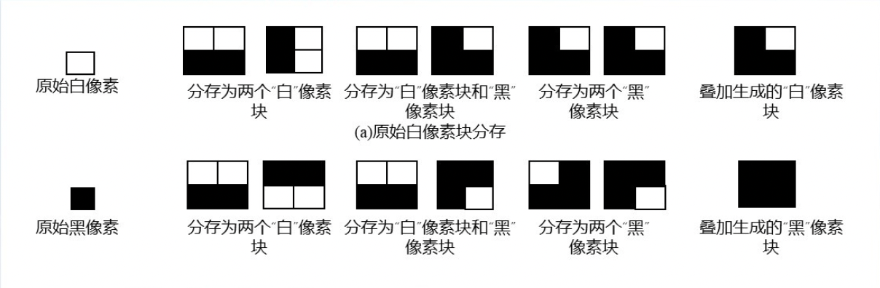
二值图像叠像术实现
对于原始的黑或白像素，我们可以看到，无论是分存成的像素块是黑还是白，经过叠加后都可以叠成得到与原色的像素相同的像素块。与可视密码学相同的是，这里分存块的白也不是全白，而是三黑一白的相对白。但叠加后得到的黑色像素则为全黑。

Slide 17
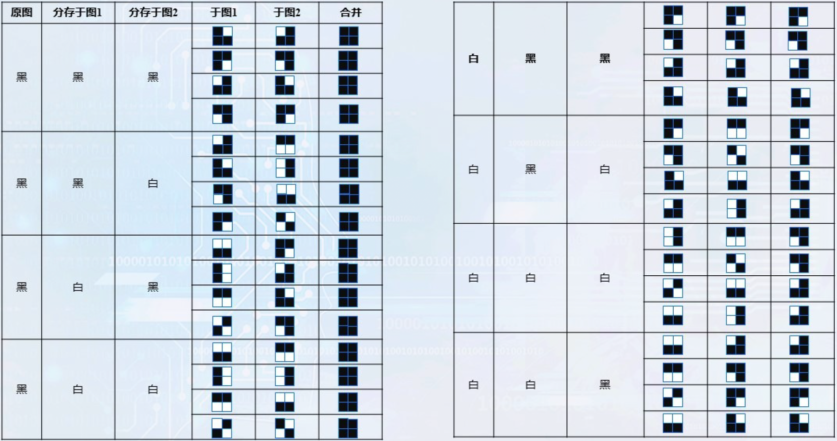
二值图像叠像术实现
经过列举比较，得到符合前面规定的如下的分存方案：

Slide 18
灰度图像叠像术实现
与前面可视密码学技术相似的，首先需要将要隐藏的灰度图像和两幅密钥图像进行半色调化处理，接着按照二值图像处理即可。

Slide 19
彩色图像叠像术实现
与前面可视密码学技术相似，首先将图片进行半色调处理，接着将三个分量按照灰度图像单独处理，然后再进行分存叠加即可。

Slide 20
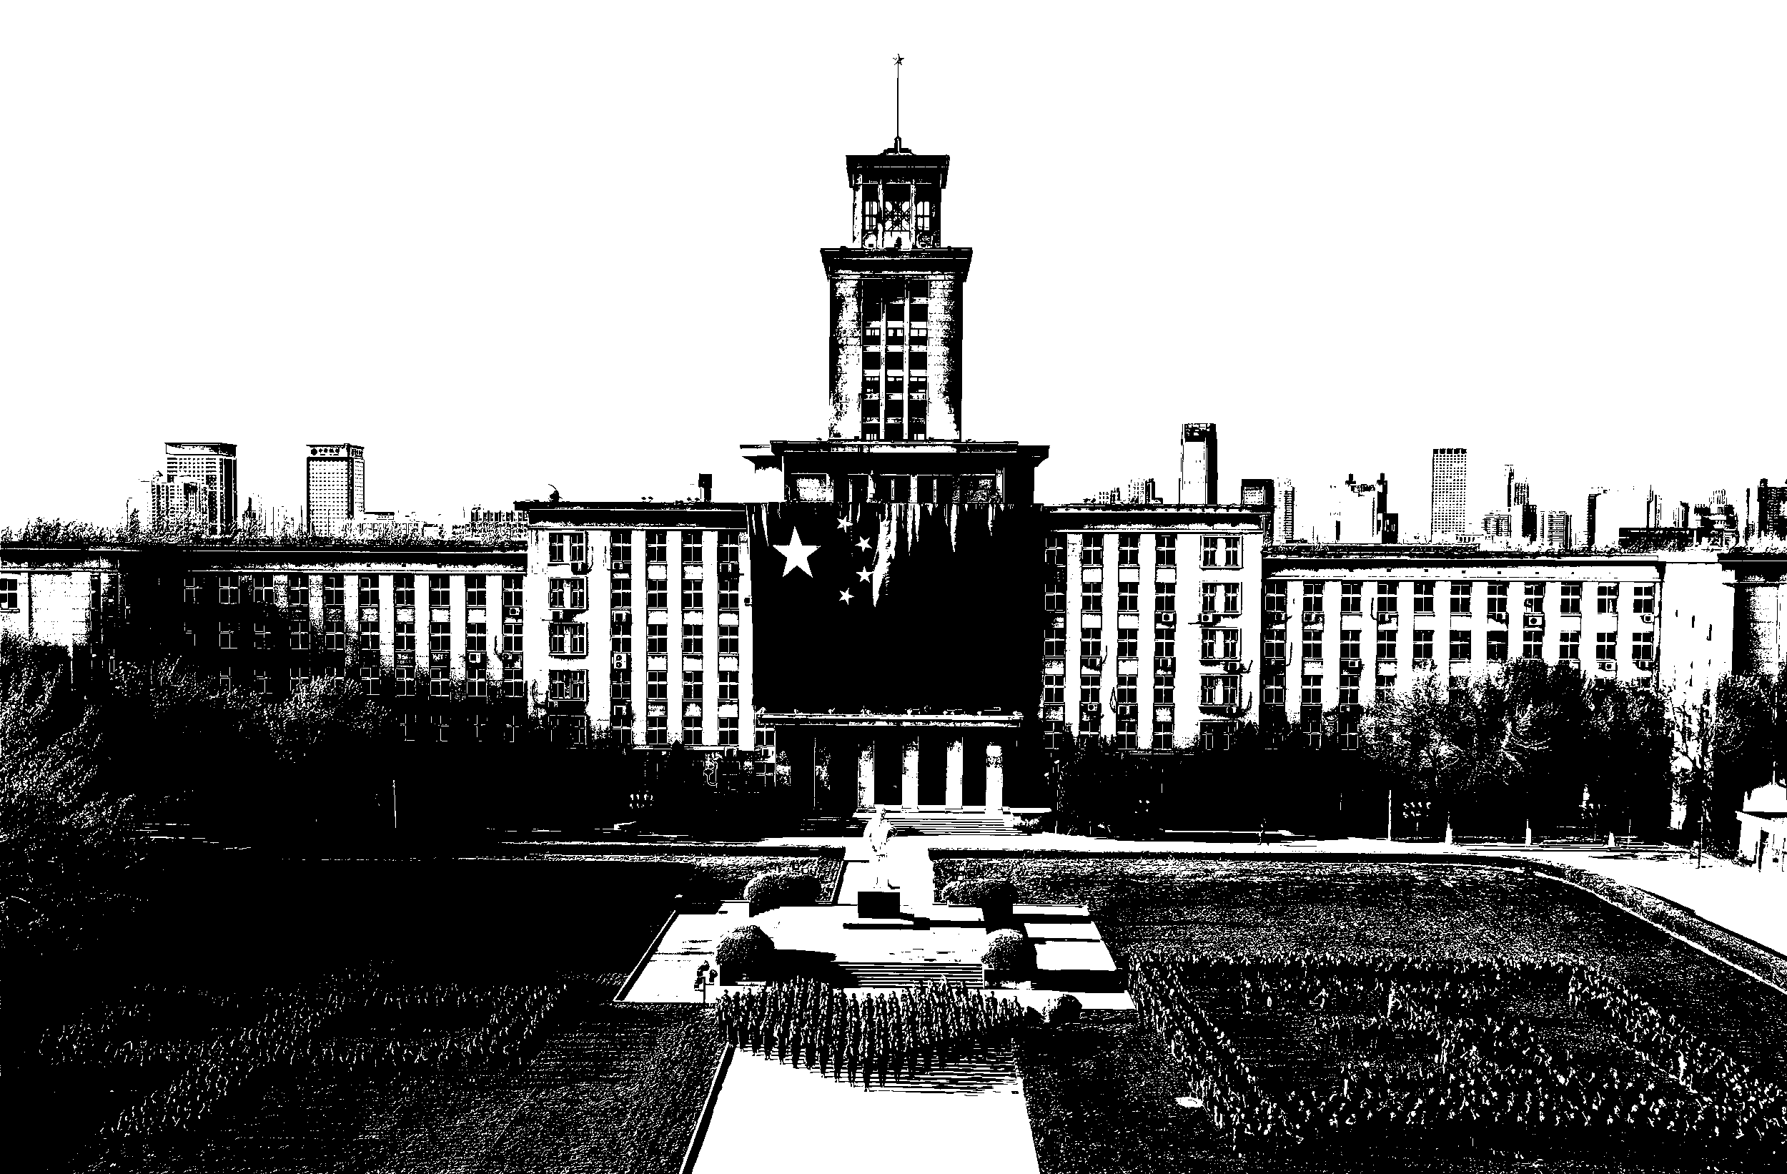
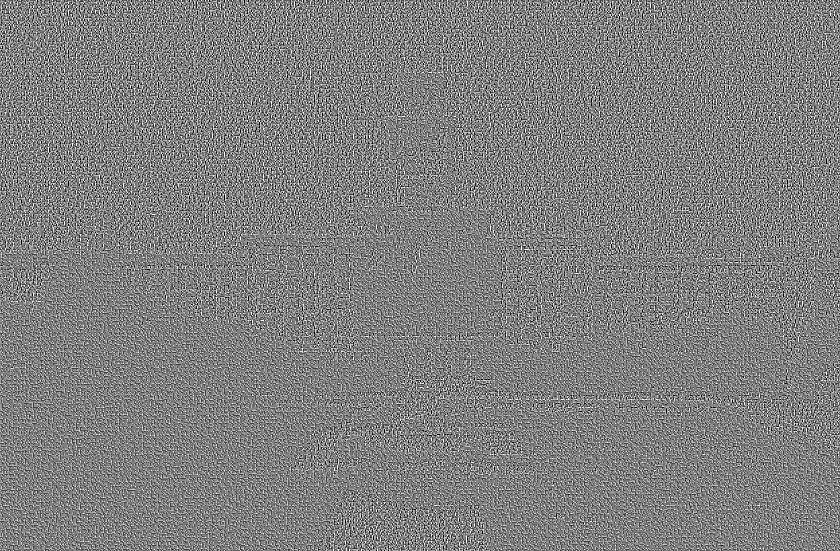
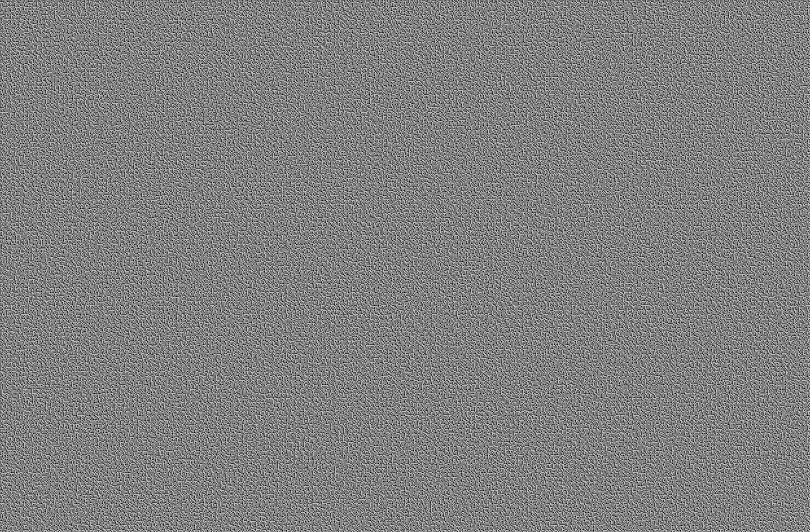
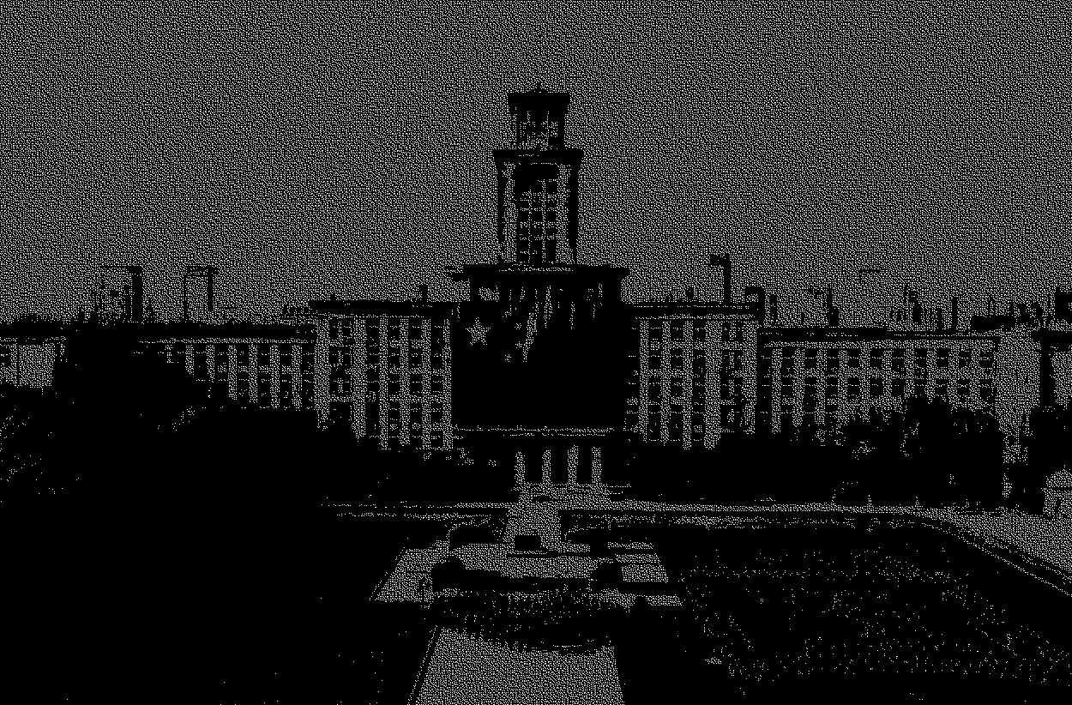
Lab 1-1 二值图像（2，2）可视密钥分享方案
原始图像
分存图像 1
分存图像 2
叠加图像

Slide 21
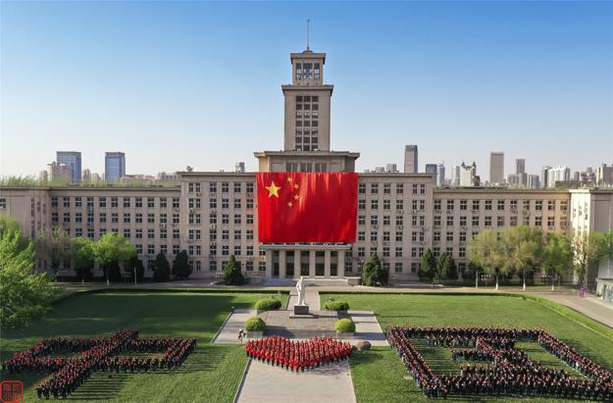
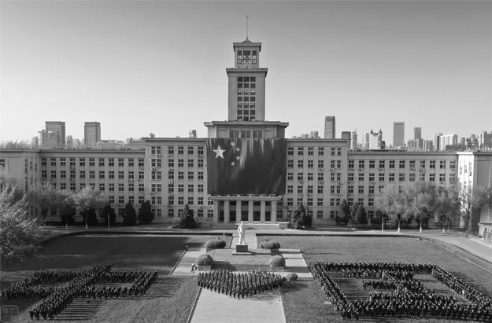
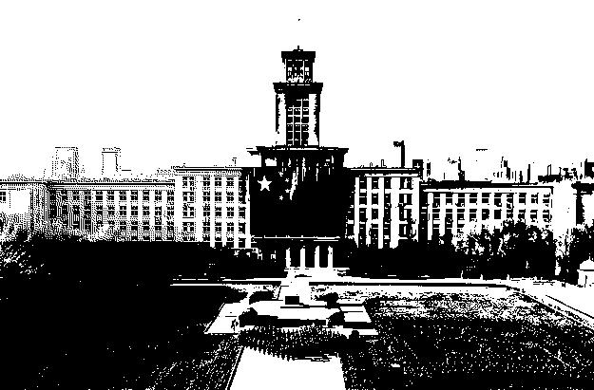
Lab 1-2 灰度图像（2，2）可视密钥分享方案
原始图像
灰度图像
半色调化图像

Slide 22
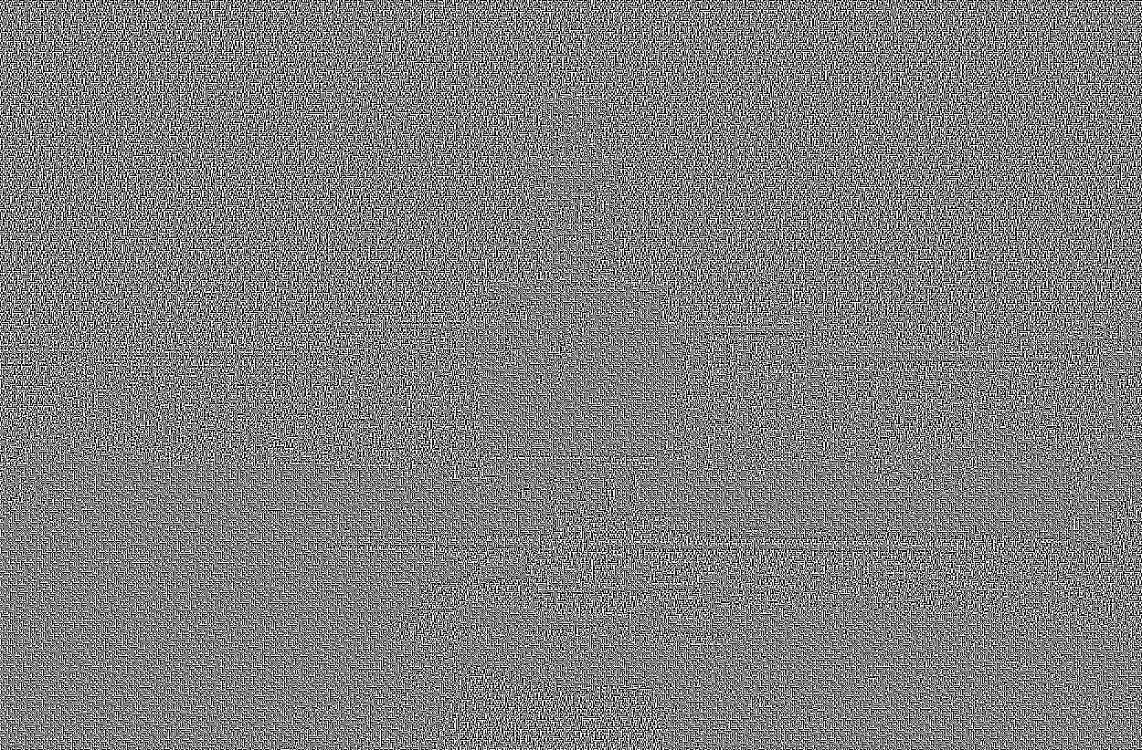
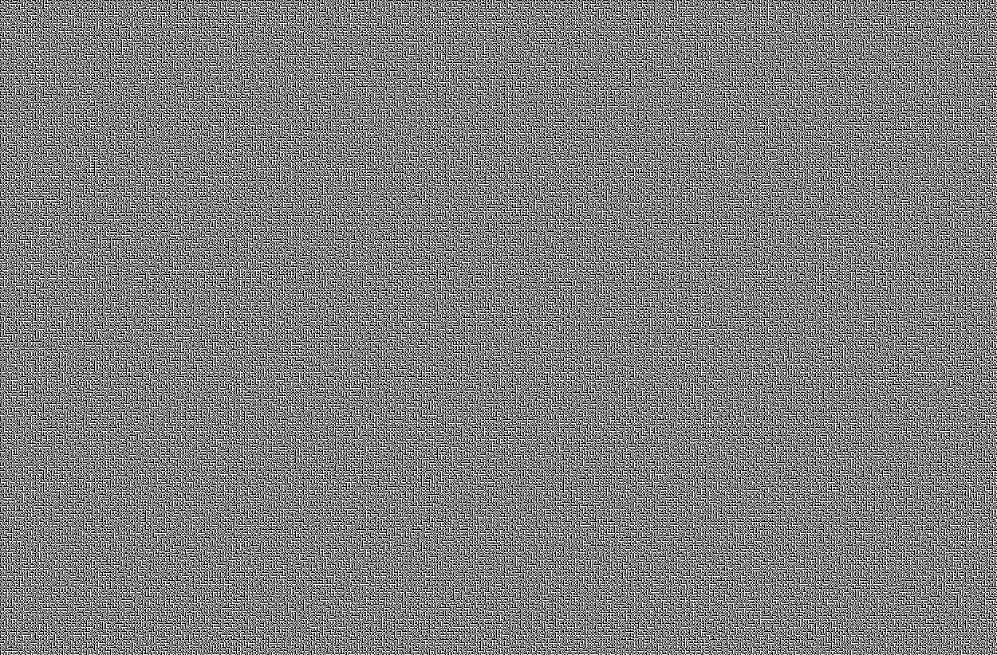
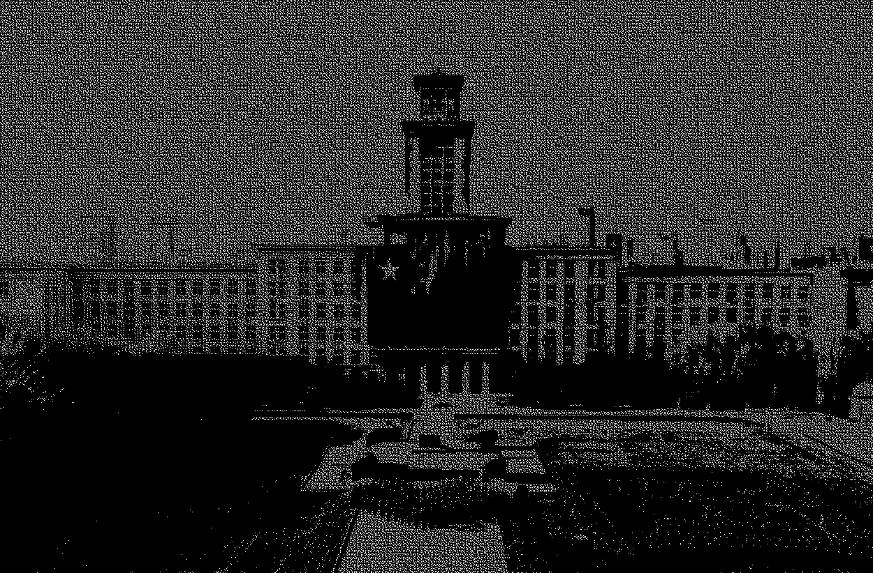
Lab 1-2 灰度图像（2，2）可视密钥分享方案
伪装图像 1
伪装图像 2
叠加图像

Slide 23

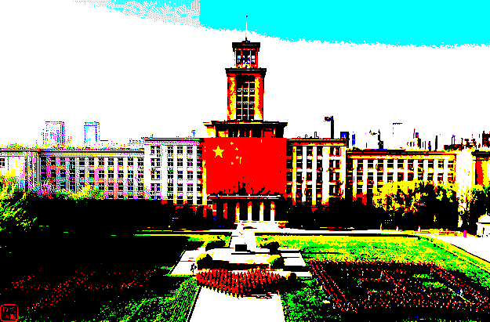
Lab 1-3 彩色图像（2，2）可视密钥分享方案
原始图像
半色调化图像

Slide 24


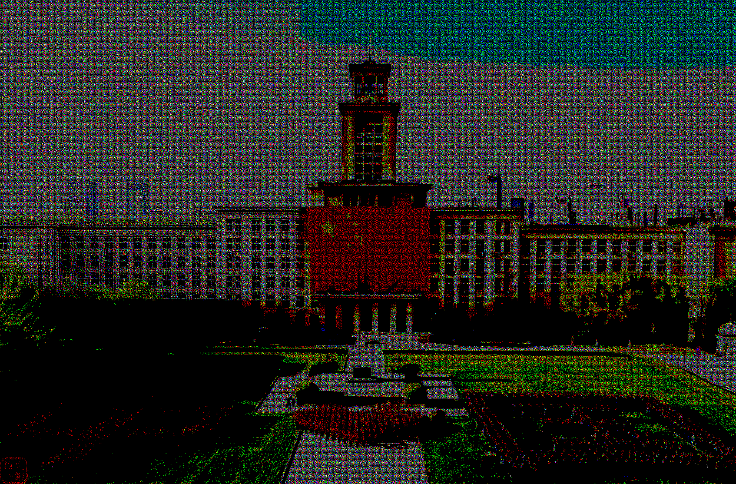
Lab 1-3 彩色图像（2，2）可视密钥分享方案
伪装图像 1
伪装图像 2
叠加图像

Slide 25
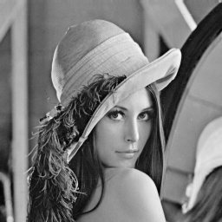
Lab 2 （t，n）可视密钥分享方案
待加密图像

Slide 26
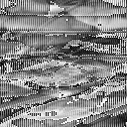
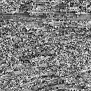
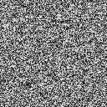
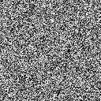
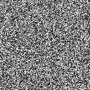
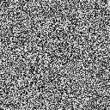
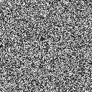
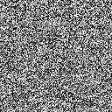
Lab 2 （t，n）可视密钥分享方案
生成的分存图像

Slide 27
Lab 2 （t，n）可视密钥分享方案
叠加图像

Slide 28

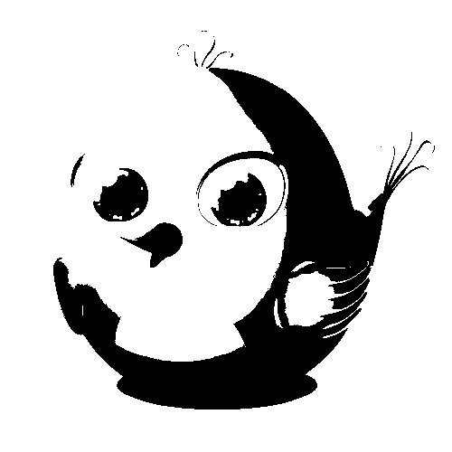

Lab 3-1 二值图像（2，2）叠像术
待加密图像
密钥图像 1
密钥图像 2

Slide 29
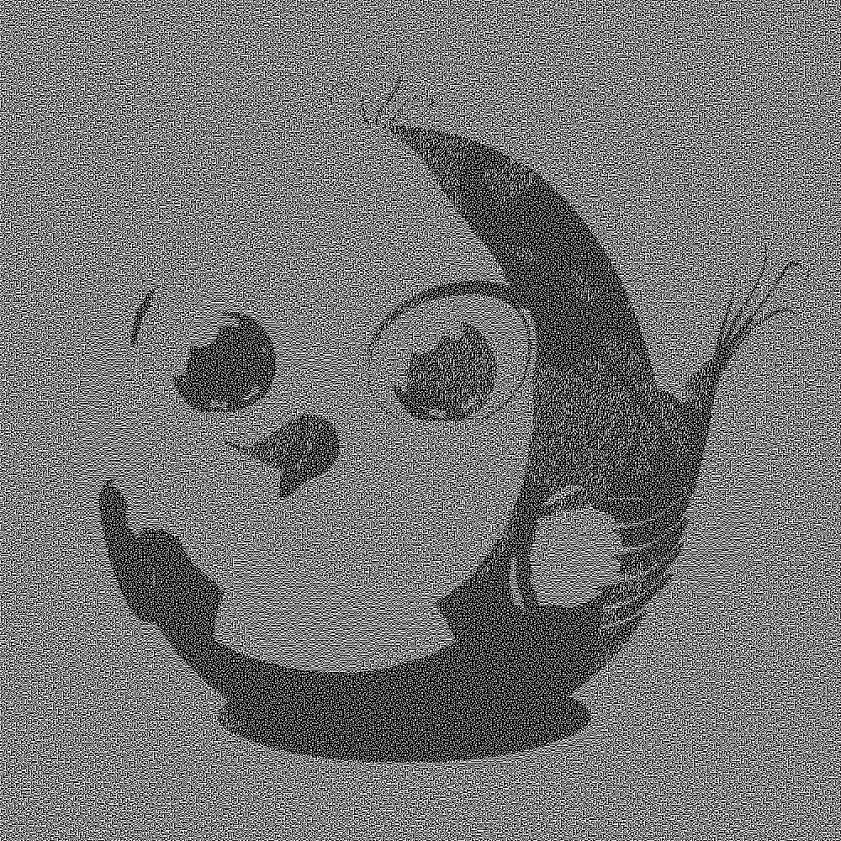
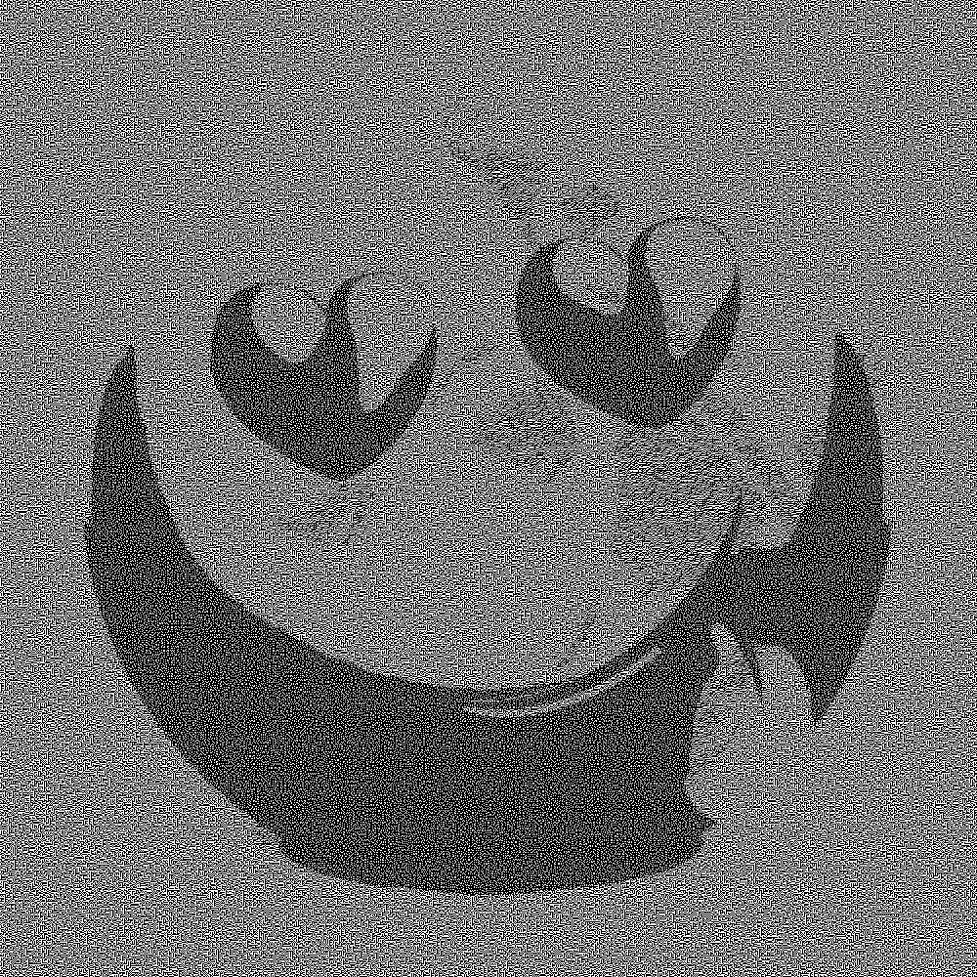
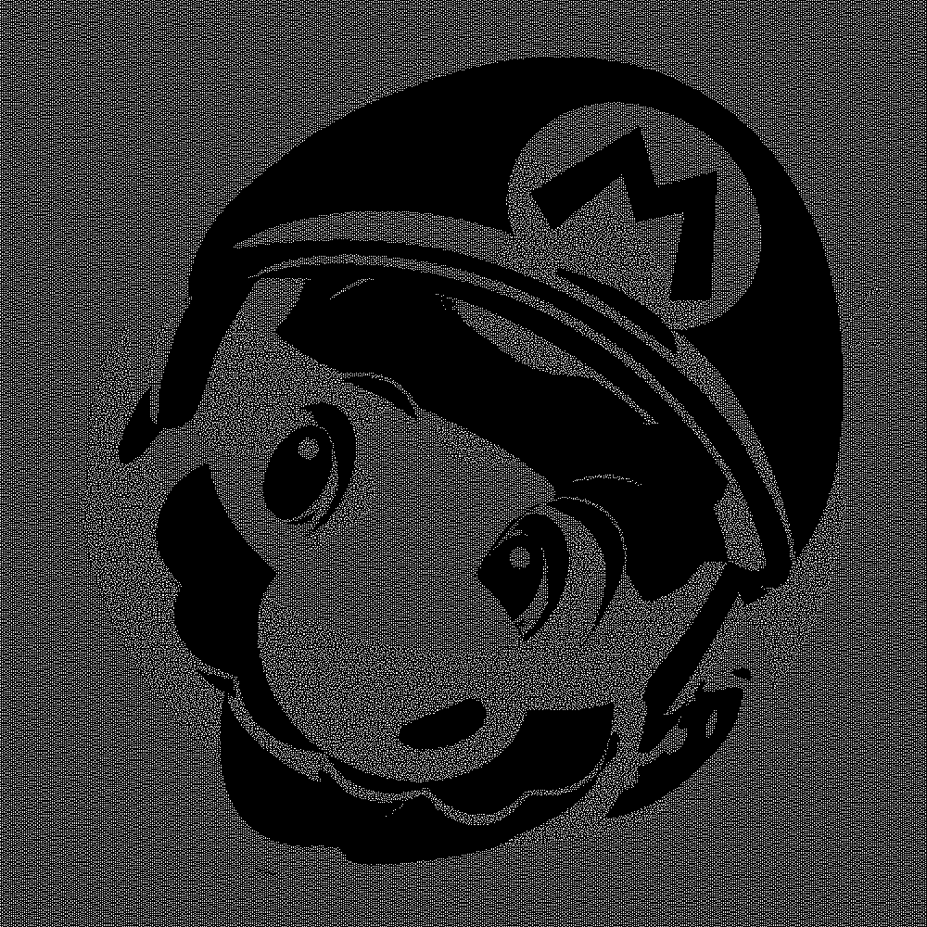
Lab 3-1 二值图像（2，2）叠像术
分存图像 1
分存图像 2
叠加图像

Slide 30

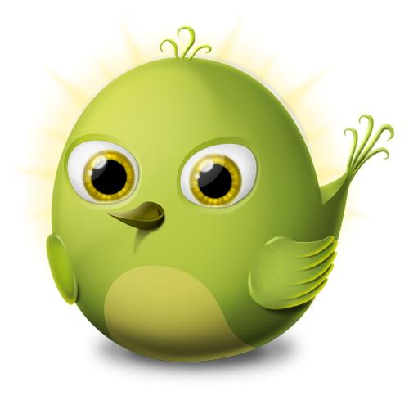

Lab 3-2 灰度图像（2，2）叠像术
待加密图像
密钥图像 1
密钥图像 2

Slide 31
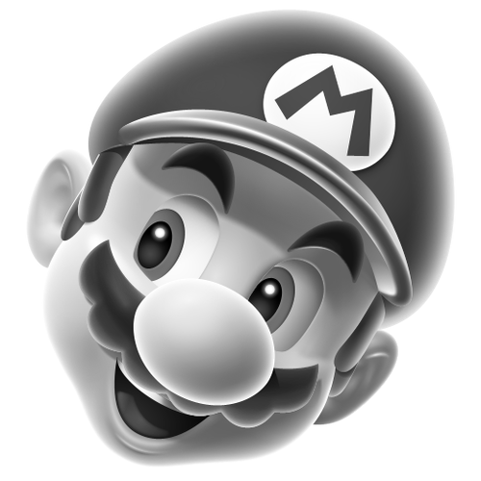
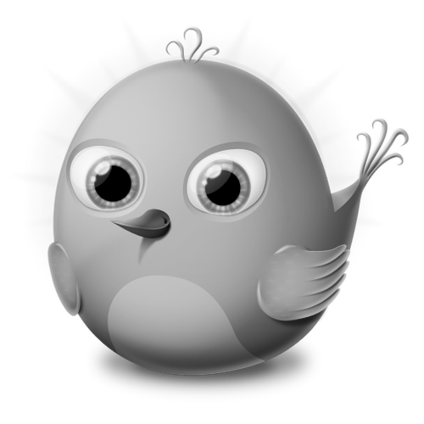

Lab 3-2 灰度图像（2，2）叠像术
待加密灰度图像
密钥灰度图像 1
密钥灰度图像 2

Slide 32

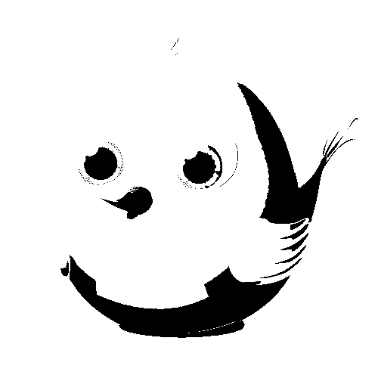

Lab 3-2 灰度图像（2，2）叠像术
半色调处理
待加密灰度图像
半色调处理
密钥灰度图像 1
半色调处理
密钥灰度图像 2

Slide 33
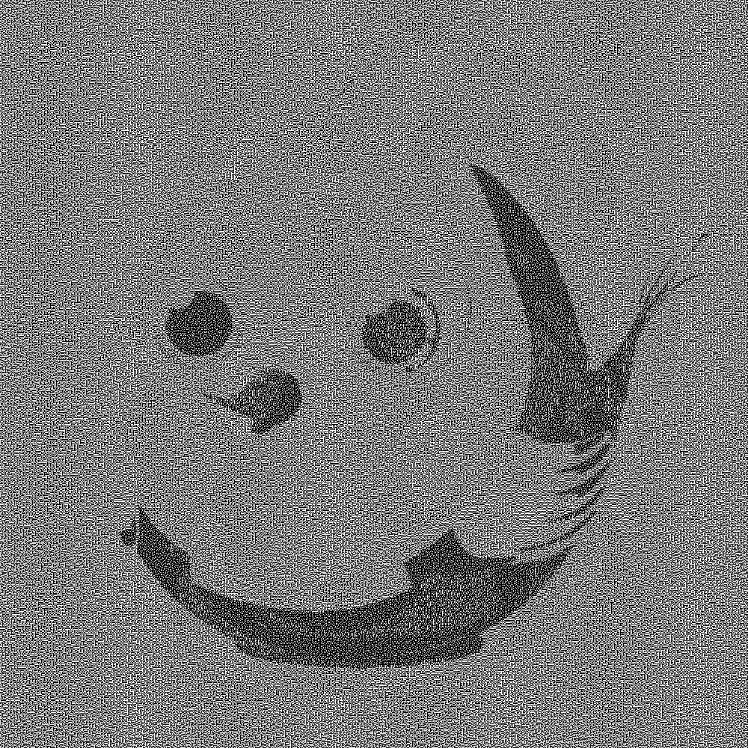
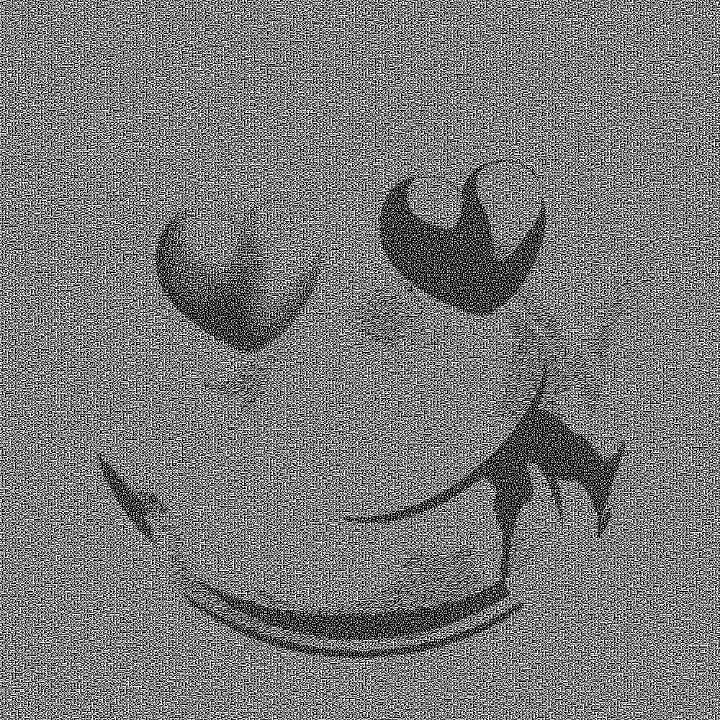
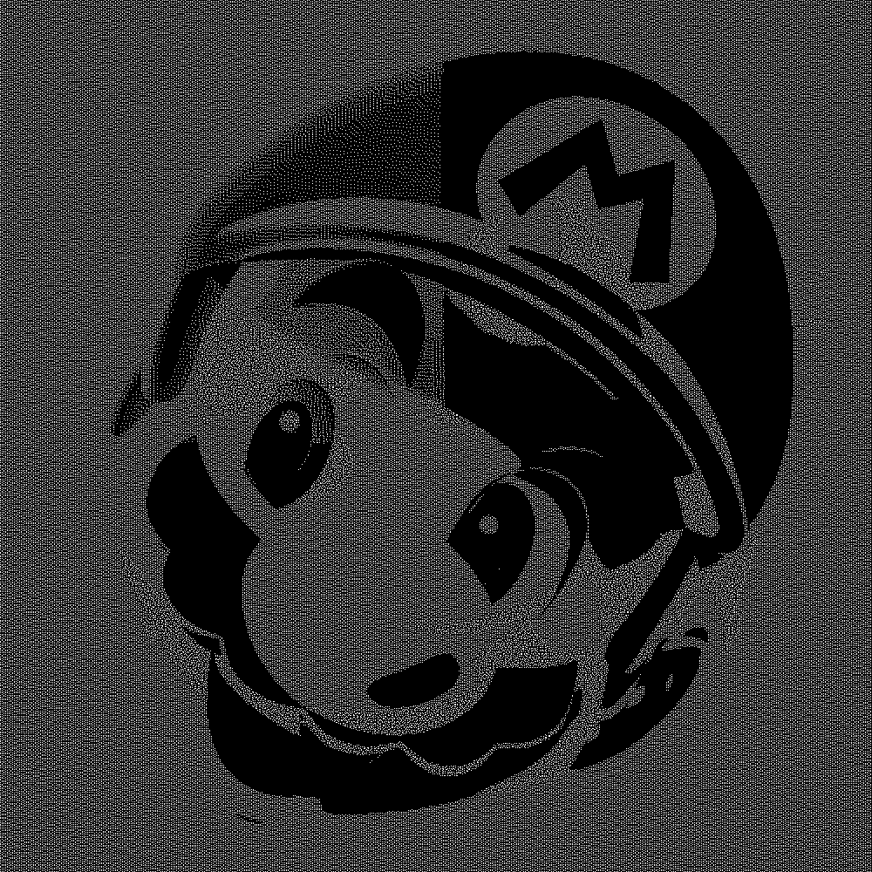
Lab 3-2 灰度图像（2，2）叠像术
分存图像 1
分存图像 2
叠加图像

Slide 34
Lab 3-3 彩色图像（2，2）叠像术
待加密图像
密钥图像 1
密钥图像 2

Slide 35

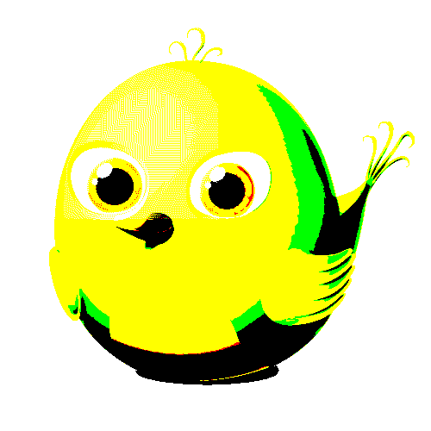

Lab 3-3 彩色图像（2，2）叠像术
半色调处理
待加密图像
半色调处理
密钥图像 1
半色调处理
密钥图像 2

Slide 36
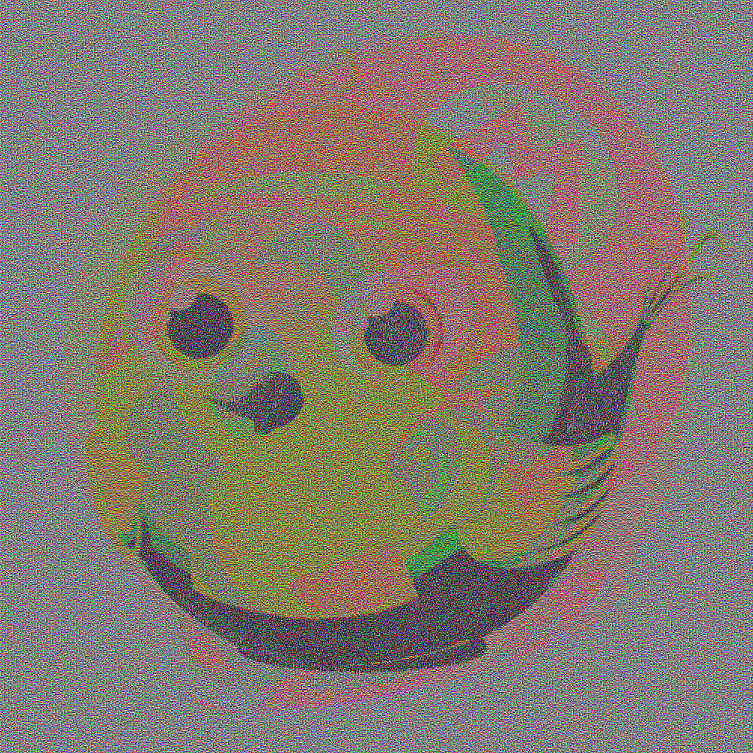

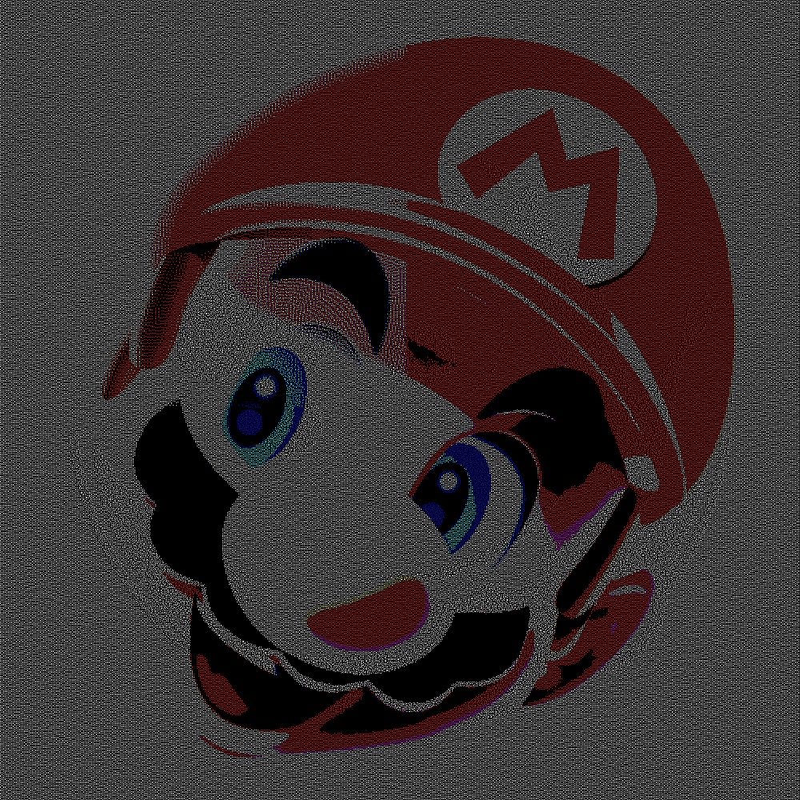
Lab 3-3 彩色图像（2，2）叠像术
分存图像 1
分存图像 2
叠加图像

Slide 37
总结
经过本次实验，本人对信息隐藏技术中的可视密码学与叠像术两个方向有了初步的了解
较好地对可视密码学、叠像术进行了区分，印象深刻
初步掌握了 matlab 工具的使用

Slide 38
谢谢大家！
刘修铭 2112492

